Slide 1
令和８年度入試
出願登録は
１２月１日から

Slide 2
令和８年度入試
出願登録はコチラ

Slide 3
令和6年度入試出願登録はコチラ

Slide 4
令和6年度入試合格発表はコチラ
推薦入試 1.16 (火)13：00
一般入試 2.9 (金)13：00
※ログインID：受験番号
パスワード：出願時に入力したもの

Slide 5
令和８年度入試
合格発表・入学手続きはコチラ

Slide 6

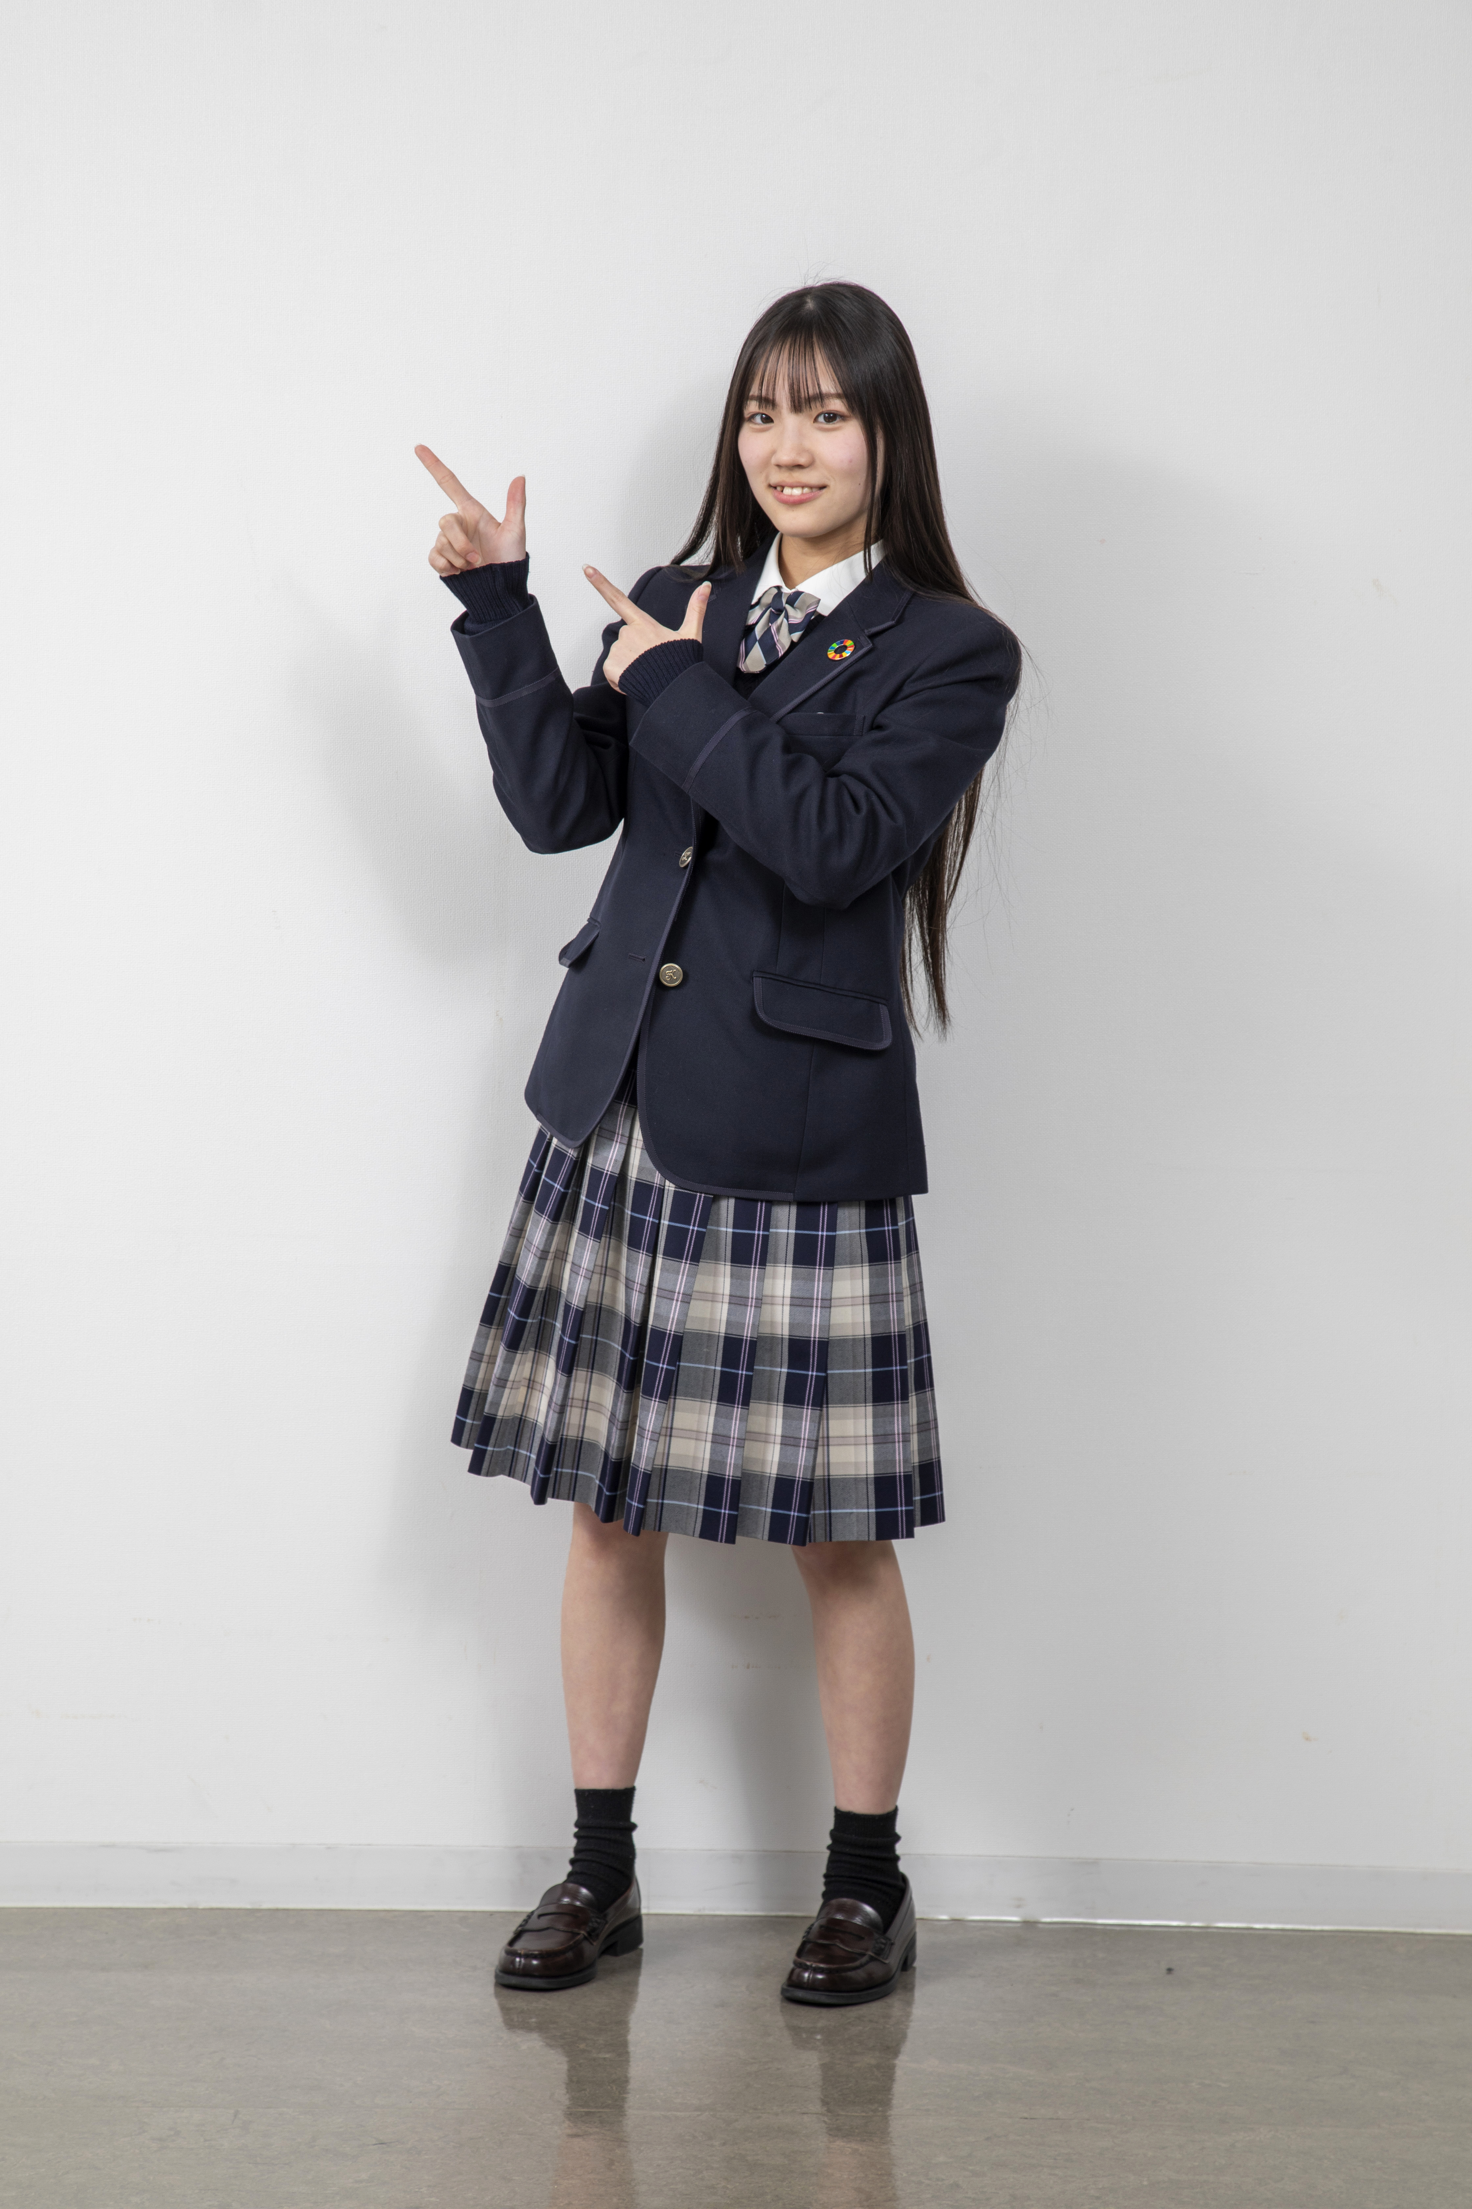

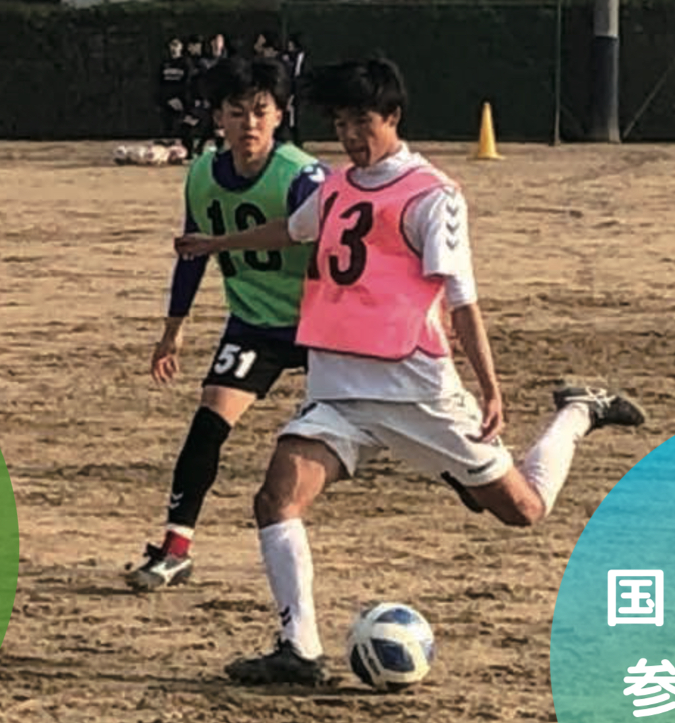
申込みは
コチラ
7/31㈭
8/１㈮
6/2(月)申込受付開始

Slide 7


Slide 8

令和７年度
進学相談会
申し込みはコチラ

Slide 9



8/19 男子サッカー部体験会
8/22 野球部体験会
申込みはコチラ

Slide 10
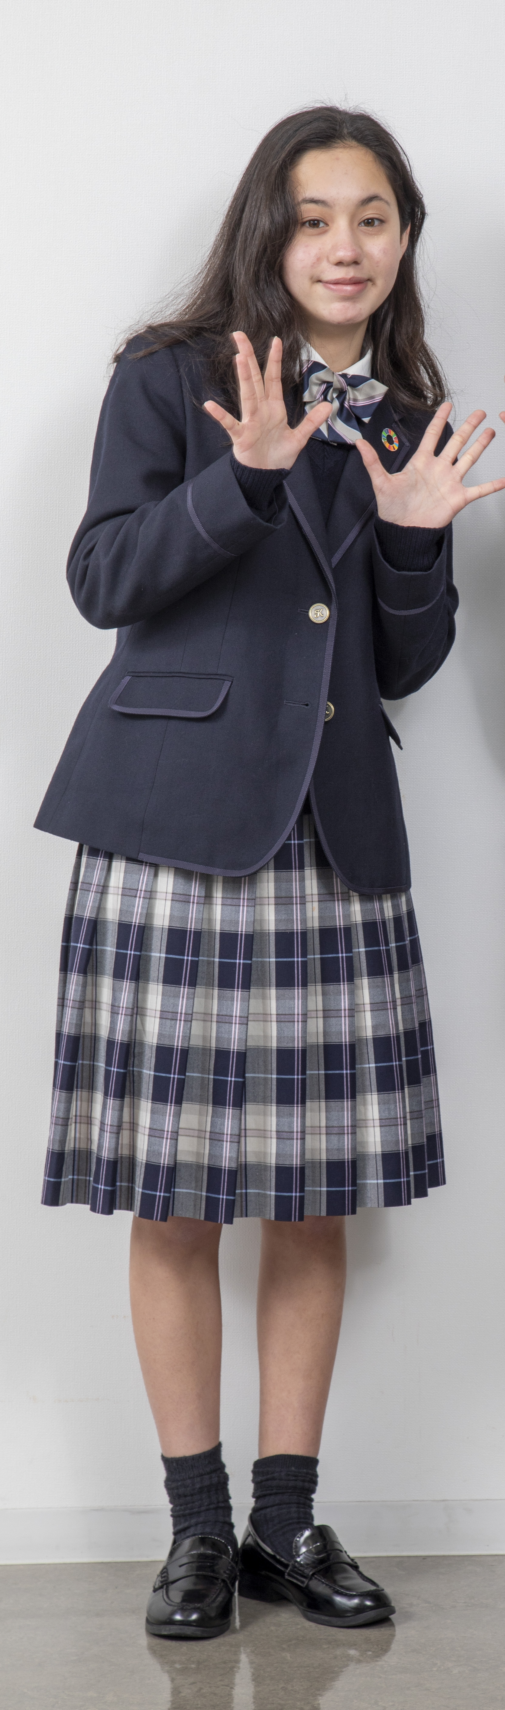
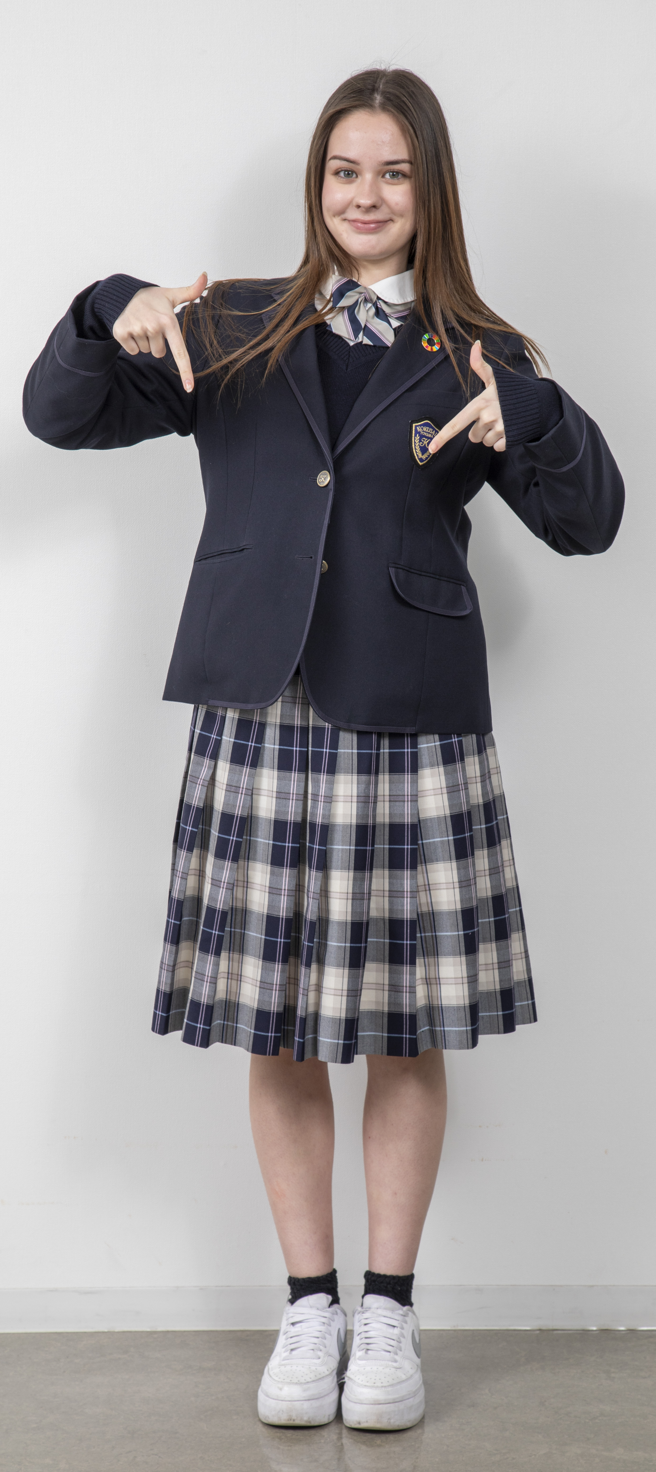
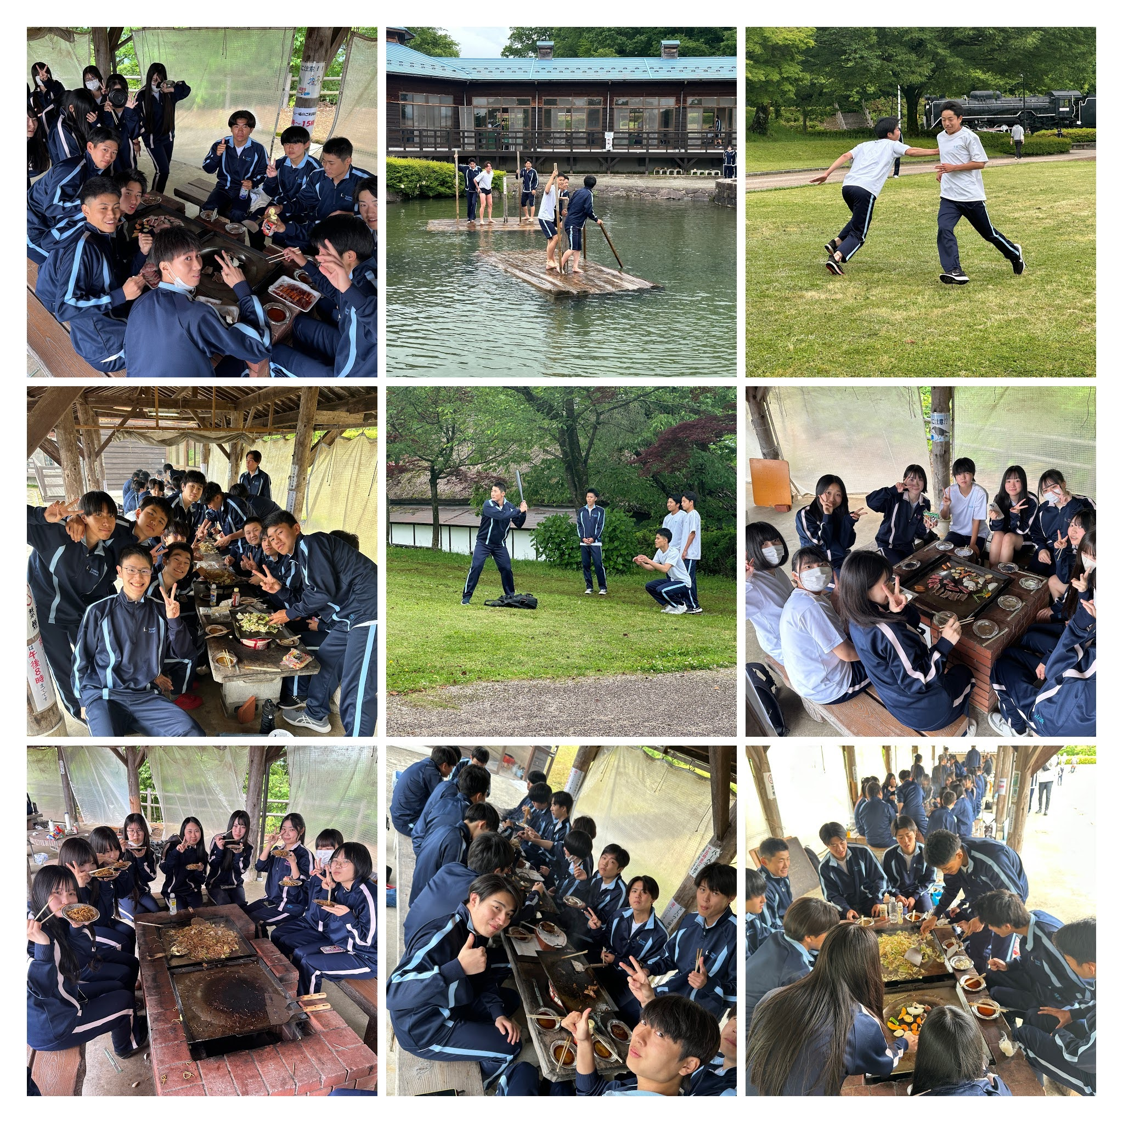


写真でわかる
国際高校の日常
フォローお願いします

Slide 11

写真でわかる国際高校
フォローお願いします

